Slide 1


与进程相关的信息
SA13225003
李 威 杰

Slide 2
总体介绍
问题：当执行cat /proc/<pid>命令时，内核发生了什么变化，执行了哪些例程？此小节的内容试图讲明白此问题。
Cat /proc/1024
Open 系统调用
do_lookup
real_lookup
read 系统调用
proc_root_lookup
proc_lookup
proc_pid_lookup

Slide 3
与进程相关的查找
对proc数据项的搜索是从proc文件系统的装载点开始的，通常是/proc，即proc文件系统的根节点。在查找的时候，内核使用proc_root_lookup来区分两种不同类型的proc数据项：特定于进程的数据项和常规数据项。
内核首先调用proc_lookup查找常规数据项，找到ok,否则调用proc_pid_lookup查找特定于进程的数据项。
static struct dentry *proc_root_lookup(struct inode * dir, struct dentry * dentry, struct nameidata *nd)
{
if (!proc_lookup(dir, dentry, nd)) {
return NULL;
}
return proc_pid_lookup(dir, dentry, nd);
}
proc_root_lookup
proc_lookup
proc_pid_lookup

Slide 4
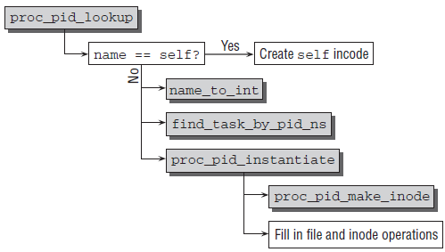
与进程相关的查找
name!=self,proc_pid_lookup的实现

Slide 5
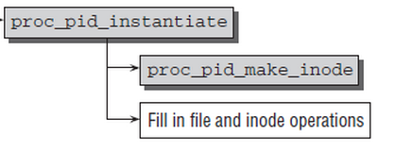
与进程相关的查找
在proc_pid_lookup函数中最重要的函数便是 proc_pid_instantiate，该函数完成了大部分的功能，现在分析如下：
在fill in file and inode operations 步骤里最重要的是 inode->i_op = &proc_tgid_base_inode_operations;

Slide 6
与进程相关的查找
在上边几个函数中，我们只是看到了创建inode以及设置过程，也就是最多能查到进程号的子目录，在向下的查找就没有了
static const struct inode_operations proc_tgid_base_inode_operations = {
.lookup = proc_tgid_base_lookup,
.getattr = pid_getattr,
.setattr = proc_setattr,
};
proc_tgid_base_lookup的任务是根据给定的名称(cmdline、maps等)，返回一个inode实例。通过这个例程来向下查找。

Slide 7
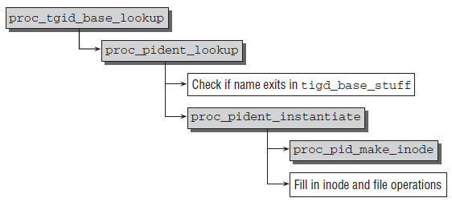
与进程相关的查找
proc_tgid_base_lookup例程的实现

Slide 8
与进程相关的查找
检查tgid_base_buff中是否存在要查的子目录名称，需要用到一个结构体和一个该结构体的静态数组tgid_base_buff
struct pid_entry {
char *name;
int len;
mode_t mode;
const struct inode_operations *iop;
const struct file_operations *fop;
union proc_op op;
};
static const struct pid_entry tgid_base_stuff[] = {
DIR("task", S_IRUGO|S_IXUGO, task),
DIR("fd", S_IRUSR|S_IXUSR, fd),
DIR("fdinfo", S_IRUSR|S_IXUSR, fdinfo),
REG("environ", S_IRUSR, environ),
INF("auxv", S_IRUSR, pid_auxv),
INF("status", S_IRUGO, pid_status),
INF("limits", S_IRUSR, pid_limits),
#ifdef CONFIG_SCHED_DEBUG
REG("sched", S_IRUGO|S_IWUSR, pid_sched),
#endif
INF("cmdline", S_IRUGO, pid_cmdline),
...
};

Slide 9
与进程相关的查找
name==self情况下，需要用到proc_base_lookup
proc_base_lookup
在proc_base_stuff中
检查self名称是否存在
proc_base_instantiate

Slide 10
与进程相关的查找
在proc_base_buff中检查self名称是否存在过程中的proc_base_buff数组
static const struct pid_entry proc_base_stuff[] = {
NOD("self", S_IFLNK|S_IRWXUGO,
&proc_self_inode_operations, NULL, {}),
};

Slide 11
与进程相关的查找
参考文献：http://blog.csdn.net/mcgrady_tracy/article/details/7991083

